Slide 1


БЮДЖЕТ ДЛЯ ГРАЖДАН
НА ОСНОВЕ РЕШЕНИЯ ДЕМИДОВСКОГО ОКРУЖНОГО СОВЕТА ДЕПУТАТОВ «ОБ УТВЕРЖДЕНИИ ОТЧЕТА ОБ ИСПОЛНЕНИИ БЮДЖЕТА МУНИЦИПАЛЬНОГО ОБРАЗОВАНИЯ «ДЕМИДОВСКИЙ МУНИЦИПАЛЬНЫЙ ОКРУГ» СМОЛЕНСКОЙ ОБЛАСТИ ЗА 2025 ГОД» ОТ 28.05.2026 № 56/21

Slide 2

Вводная часть
В целях реализации принципа прозрачности, открытости бюджета и информирования жителей о расходовании средств бюджета разработан «Бюджет для граждан» по исполнению бюджета за 2025 год. Данная информация позволит гражданам составить представление об источниках формирования доходов бюджета муниципального образования «Демидовский муниципальный округ» Смоленской области, направлениях расходования бюджетных средств в 2025 году и сделать выводы об эффективности использования бюджетных средств. Мы надеемся на заинтересованное внимание жителей города Демидова к процессу исполнения бюджета.

Slide 3

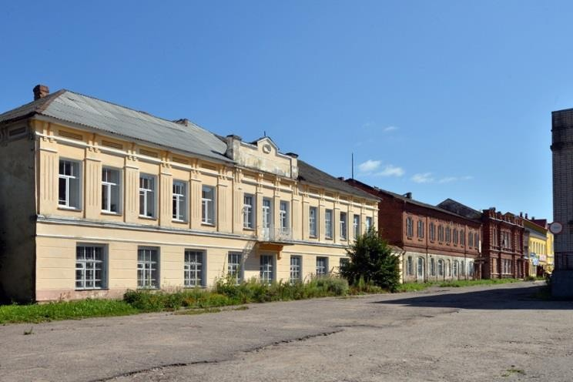
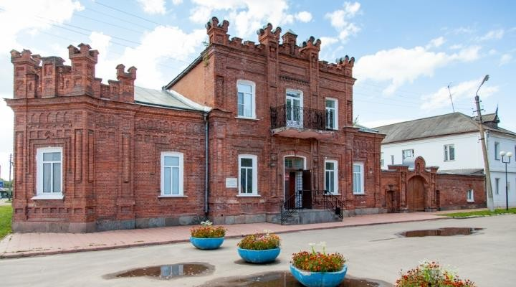
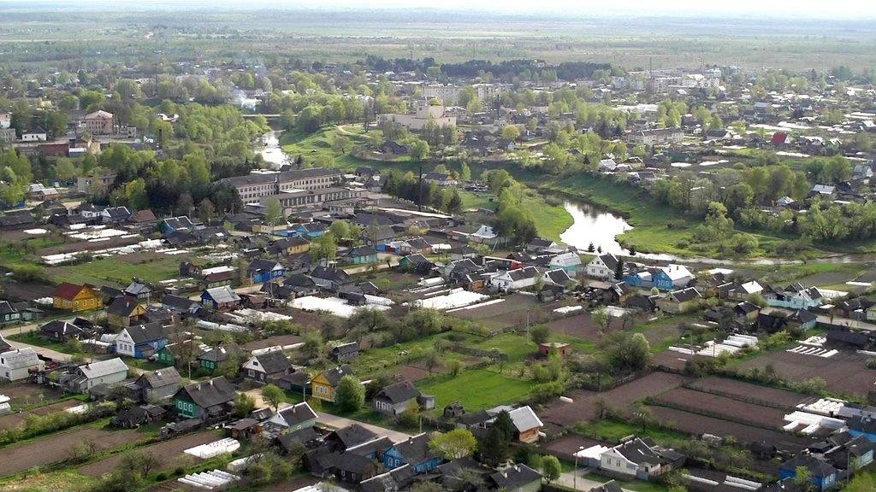
Основные параметры исполнения бюджета муниципального образования «Демидовский муниципальный округ» Смоленской области за 2025 год
Показатель | План 2025 | Исполнение 2025 | % исполнения
Доходы | 988 577,9 | 985 892,0 | 99,7
Расходы | 994 745,5 | 990 244,4 | 99,5
Дефицит (-) Профицит (+) | -15 552,0 | -4 352,5 | -

Slide 4




Динамика исполнения основных параметров бюджета муниципального образования «Демидовский муниципальный округ» Смоленской области за 2025 год
560 075,5
985 892,0
990 244,4
559 076,1
700000
600 000
500 000
400 000
300 000
200 000
100 000
0
-100 000
Профицит
999,4
- 4 352,5
Доходы Расходы
Дефицит
2024 год
2025 год

Slide 5


Достигнутые результаты исполнения бюджетной политики
муниципального образования «Демидовский муниципальный округ» Смоленской области
Сохранена социальная направленность бюджета (75,7 % расходов приходится на социально
значимые расходы);
Обеспечена сбалансированность и устойчивость бюджета муниципального образования;
Обеспечена прозрачность и открытость бюджета и бюджетного процесса для общества (Представление на сайте «Бюджета для граждан» и нормативно- правовых актов по бюджету и бюджетному процессу, публикация их в газете «Поречанка»);
Для достижения конкретных результатов, применяется программно-целевой принцип планирования местного бюджета (99,6 % расходов исполнено в рамках муниципальных программ);
Обеспечено исполнение Указов Президента Российской Федерации (Оплата труда отдельных категорий работников муниципальных учреждений сферы образования и культуры соответствует показателям предусмотренным в «дорожных картах» данных отраслей);
В 2025 году соблюдалось своевременное финансирование муниципальных учреждений, при одновременном соблюдении режима экономии и отсутствие просроченной кредиторской задолженности.

Slide 6

Доходы бюджета муниципального образования
«Демидовский муниципальный округ» Смоленской области за 2025 год
В 2025 году бюджет муниципального образования «Демидовский муниципальный округ» Смоленской области по доходам исполнен в сумме 985 892,0 тыс. руб. или на 99,7% к плановым назначениям.

Slide 7

Налоговые и неналоговые доходы за 2025 год, тыс.руб.
Наименование дохода | Утверждено | Исполнено | % исполнения
НАЛОГОВЫЕ И НЕНАЛОГОВЫЕ ДОХОДЫ | 106 433,1 | 114 718,9 | 107,8
НАЛОГИ НА ПРИБЫЛЬ, ДОХОДЫ | 61 033,5 | 64 538,6 | 105,7
НАЛОГИ НА ТОВАРЫ (РАБОТЫ, УСЛУГИ), РЕАЛИЗУЕМЫЕ НА ТЕРРИТОРИИ РОССИЙСКОЙ ФЕДЕРАЦИИ | 25 932,1 | 25 601,5 | 98,7
НАЛОГИ НА СОВОКУПНЫЙ ДОХОД | 5 198,3 | 6 429,6 | 123,7
НАЛОГИ НА ИМУЩЕСТВО | 8 258,1 | 8 580,9 | 103,9
ГОСУДАРСТВЕННАЯ ПОШЛИНА | 2 500,0 | 3 725,1 | 149,0
ЗАДОЛЖЕННОСТЬ И ПЕРЕРАСЧЕТЫ ПО ОТМЕНЕННЫМ НАЛОГАМ, СБОРАМ И ИНЫМ ОБЯЗАТЕЛЬНЫМ ПЛАТЕЖАМ
ДОХОДЫ ОТ ИСПОЛЬЗОВАНИЯ ИМУЩЕСТВА, НАХОДЯЩЕГОСЯ В ГОСУДАРСТВЕННОЙ И МУНИЦИПАЛЬНОЙ СОБСТВЕННОСТИ | 2 274,2 | 3 518,6 | 154,7
ПЛАТЕЖИ ПРИ ПОЛЬЗОВАНИИ ПРИРОДНЫМИ РЕСУРСАМИ | 35,4 | 38,7 | 109,3
ДОХОДЫ ОТ ОКАЗАНИЯ ПЛАТНЫХ УСЛУГ (РАБОТ) И КОМПЕНСАЦИИ ЗАТРАТ ГОСУДАРСТВА | 0,0 | 19,2 | 0,0
ДОХОДЫ ОТ ПРОДАЖИ МАТЕРИАЛЬНЫХ И НЕМАТЕРИАЛЬНЫХ АКТИВОВ | 681,5 | 1 490,3 | 218,7
ШТРАФЫ, САНКЦИИ, ВОЗМЕЩЕНИЕ УЩЕРБА | 520,0 | 765,3 | 147,2
ПРОЧИЕ НЕНАЛОГОВЫЕ ДОХОДЫ | 0,0 | 11,1

Slide 8


Безвозмездные поступления в 2025 году, тыс.руб.
Наименование дохода | Утверждено | Исполнено | % исполнения
БЕЗВОЗМЕЗДНЫЕ ПОСТУПЛЕНИЯ | 882 144,8 | 871 173,1 | 98,8
Дотации бюджетам субъектов Российской Федерации и муниципальных образований | 253 776,4 | 253 776,4 | 100,0
Субсидии бюджетам субъектов Российской Федерации и муниципальных образований (межбюджетные субсидии) | 357 551,3 | 346 704,6 | 97,0
Субвенции бюджетам субъектов Российской Федерации и муниципальных образований | 268 246,5 | 268 121,5 | 100,0
Иные межбюджетные трансферты | 2 574,5 | 2 574,5 | 100,0
Возврат остатков субсидий, субвенций и иных межбюджетных трансфертов, имеющих целевое назначение, прошлых лет из бюджетов муниципальных районов | -3,9 | -3,9 | 100,0

Slide 9


Расходы бюджета муниципального образования
«Демидовский муниципальный округ» Смоленской области за 2025 год
тыс.рублей
994 745,5
В 2025 году бюджет муниципального образования «Демидовский муниципальный округ» Смоленской области по расходам исполнен в сумме 990 244,4 тыс. руб. или на 99,5% к плановым назначениям.
план
факт
990 244,4

Slide 10

Показатели расходов бюджета муниципального образования
«Демидовский муниципальный округ» Смоленской области за 2025 год
по разделам, подразделам классификации расходов бюджета, тыс. руб.
Наименование показателя | раздел подраздел |  | план | факт | % исполнения
ОБЩЕГОСУДАРСТВЕННЫЕ ВОПРОСЫ | 01 | 00 | 108 993,7 | 107 494,1 | 98,6
Функционирование высшего должностного лица субъекта Российской Федерации и муниципального образования | 01 | 02 | 3 255,3 | 3 255,3 | 100,0
Функционирование законодательных (представительных) органов государственной власти и представительных органов муниципальных образований | 01 | 03 | 4 026,1 | 2 962,3 | 73,6
Функционирование Правительства Российской Федерации, высших исполнительных органов государственной власти субъектов Российской Федерации, местных администраций | 01 | 04 | 57 087,8 | 56 855,6 | 99,6
Судебная система | 01 | 05 | 0,6 | 0,0 | 0,0
Обеспечение деятельности финансовых, налоговых и таможенных органов и органов финансового (финансово-бюджетного) надзора | 01 | 06 | 11 866,7 | 11 854,8 | 99,9
Резервные фонды | 01 | 11 | 157,9 | 0,0 | 0,0
Другие общегосударственные вопросы | 01 | 13 | 32 599,3 | 32 566,1 | 99,9
НАЦИОНАЛЬНАЯ ОБОРОНА | 02 | 00 | 418,6 | 418,6 | 100,0
Мобилизационная и вневойсковая подготовка | 02 | 03 | 418,6 | 418,6 | 100,0
НАЦИОНАЛЬНАЯ БЕЗОПАСНОСТЬ И ПРАВООХРАНИТЕЛЬНАЯ ДЕЯТЕЛЬНОСТЬ | 03 | 00 | 170,5 | 167,8 | 98,5
Защита населения и территории от чрезвычайных ситуаций природного и техногенного характера, пожарная безопасность | 03 | 10 | 170,5 | 167,8 | 98,5
НАЦИОНАЛЬНАЯ ЭКОНОМИКА | 04 | 00 | 266 171,1 | 265 524,2 | 99,8
Сельское хозяйство и рыболовство | 04 | 05 | 355,0 | 355,0 | 100,0
Водное хозяйство | 04 | 06 | 724,9 | 724,9 | 100,0
Транспорт | 04 | 08 | 1 817,6 | 1 817,6 | 100,0
Дорожное хозяйство (дорожные фонды) | 04 | 09 | 260 120,1 | 259 973,2 | 99,9
Другие вопросы в области национальной экономики | 04 | 12 | 3 153,5 | 2 653,5 | 84,1
ЖИЛИЩНО-КОММУНАЛЬНОЕ ХОЗЯЙСТВО | 05 | 00 | 111 606,5 | 110 227,8 | 98,8

Slide 11

продолжение
Наименование показателя | раздел подраздел |  | план | факт | % исполн ения
Жилищное хозяйство | 05 | 01 | 4 144,5 | 4 142,1 | 99,9
Коммунальное хозяйство | 05 | 02 | 70 740,4 | 69 614,1 | 98,4
Благоустройство | 05 | 03 | 35 452,7 | 35 202,7 | 99,3
Другие вопросы в области жилищно-коммунального хозяйства | 05 | 05 | 1 268,9 | 1 268,9 | 100,0
ОБРАЗОВАНИЕ | 07 | 00 | 360 490,4 | 360 129,5 | 99,9
Дошкольное образование | 07 | 01 | 50 530,1 | 50 501,5 | 99,9
Общее образование | 07 | 02 | 268 912,4 | 268 744,2 | 99,9
Дополнительное образование детей | 07 | 03 | 21 105,3 | 20 968,2 | 99,4
Профессиональная подготовка, переподготовка и повышение квалификации | 07 | 05 | 440,7 | 436,3 | 99,0
Молодежная политика | 07 | 07 | 348,2 | 348,2 | 100,0
Другие вопросы в области образования | 07 | 09 | 19 153,7 | 19 131,1 | 99,9
КУЛЬТУРА, КИНЕМАТОГРАФИЯ | 08 | 00 | 87 710,8 | 87 269,6 | 99,5
Культура | 08 | 01 | 75 147,2 | 74 745,1 | 99,5
Другие вопросы в области культуры, кинематографии | 08 | 04 | 12 563,6 | 12 524,5 | 99,7
СОЦИАЛЬНАЯ ПОЛИТИКА | 10 | 00 | 43 422,7 | 43 280,5 | 99,7
Пенсионное обеспечение | 10 | 01 | 7 396,5 | 7 378,9 | 99,8
Социальное обеспечение населения | 10 | 03 | 2 853,5 | 2 847,7 | 99,8
Охрана семьи и детства | 10 | 04 | 30 544,4 | 30 425,6 | 99,6
Другие вопросы в области социальной политики | 10 | 06 | 2 628,3 | 2 628,3 | 100,0
ФИЗИЧЕСКАЯ КУЛЬТУРА И СПОРТ | 11 | 00 | 15 756,5 | 15 727,7 | 99,8
Физическая культура | 11 | 01 | 8 141,8 | 8 120,4 | 99,7
Массовый спорт | 11 | 02 | 5 863,8 | 5 860,2 | 99,9
Спорт высших достижений | 11 | 03 | 1 750,9 | 1 747,1 | 99,8
ОБСЛУЖИВАНИЕ ГОСУДАРСТВЕННОГО И МУНИЦИПАЛЬНОГО ДОЛГА | 13 | 00 | 4,7 | 4,6 | 97,9
Обслуживание государственного внутреннего и муниципального долга | 13 | 01 | 4,7 | 4,6 | 97,9
ВСЕГО РАСХОДОВ: |  |  | 994 745,5 | 990 244,4 | 99,5

Slide 12

Структура расходов бюджета муниципального образования
«Демидовский муниципальный округ» Смоленской области за 2025 год

Slide 13
Структура расходов бюджета муниципального образования
«Демидовский муниципальный округ» Смоленской области за 2025 год

Slide 14

Динамика расходов бюджета муниципального образования
«Демидовский муниципальный округ» Смоленской области (тыс.рублей)
Финансирование расходов бюджета муниципального образования «Демидовский муниципальный округ» Смоленской области за 2025 год исполнено в сумме 990 244,4 тыс. руб. или 99,5% кутвержденным годовым бюджетным
назначениям (994 745,5 тыс.руб.). Процент исполнения по расходам в 2024 году – 97,2%
Наибольшую долю
в объеме
бюджета
муниципального образования «Демидовский муниципальный округ» Смоленской области
составили расходы на образование – 36,0%, национальная экономика – 26,8%, жилищно-коммунальное хозяйство – 11,1%, и на общегосударственные вопросы – 10,8%.

Slide 15


Расходы по разделу «Социальная политика» за 2025 год
Наименование подраздела | Расходы (тыс.рублей) | Количество льгот получателей
Пенсионное обеспечение | 7 378,9 | 71
Социальное обеспечение населения | 2 847,7
Социальная поддержка семьям, а также родителям военнослужащих, участвующих в специальной военной операции (в том числе погибших), в виде обеспечения и доставки твердого топлива (дров колотых) | 725,5 | 52
Осуществление мер социальной поддержки по предоставлению компенсации расходов на оплату жилых помещений, отопления и освещения педагогическим работникам образовательных организаций | 2 122,2 | 145
Охрана семьи и детства | 30 425,5
Субсидии на предоставление молодым семьям социальных выплат на приобретение жилья или строительство индивидуального жилого дома | 925,1 | 2
Софинансирование к субсидии на предоставление молодым семьям социальных выплат на приобретение жилья или строительство индивидуального жилого дома | 379,2
Выплата денежных средств на содержание ребенка, переданного на воспитание в приемную семью | 5 333,9 | 28
Выплата вознаграждения, причитающегося приемным родителям | 1 734,9 | 17
Выплата ежемесячных денежных средств на содержание ребенка, находящегося под опекой (попечительством) | 1 593,5 | 10
Предоставление ежемесячной компенсационной денежной выплаты на питание учащихся с ограниченными возможностями здоровья, детей-инвалидов для которых общеобразовательными организациями организованно обучение на дому | 131,9
Субвенция на предоставление жилых помещений детям-сиротам и детям, оставшимся без попечения родителей, лицам из их числа по договорам найма специализированных жилых помещений | 20 327,0 | 15
Другие вопросы в области социальной политики | 2 628,4
Субсидии на возмещение затрат, связанных с уставной деятельностью общественных некоммерческих организаций направленной на поддержку инвалидов и ветеранов на территории района | 549,4
Организация и осуществление деятельности по опеке и попечительству | 2 079,0

Slide 16

Исполнение расходов в расчете на душу населения в 2025 г.
52 167,2 рубля в год | Расходов местного бюджета (всего) приходится на одного гражданина
34 376,6 рублей в год | Расходов на образование приходится на одного гражданина
25 345,9 рублей в год | Расходов на национальную экономику приходится на одного гражданина
10 521,9 рубля в год | Расходов на жилищно-коммунальное хозяйство приходится на одного гражданина
10 261,0 рублей в год | Расходов на общегосударственные вопросы приходится на одного гражданина

Slide 17

Исполнение МУНИЦИПАЛЬНЫХ ПРОГРАММ
Бюджета муниципального образования
«Демидовский муниципальный округ» Смоленской области за 2025 год
Расходы местного бюджета 990 244,4 т.р. 100 % | = | Расходы в рамках муниципальных программ 965 054,3 т.р. 97,5% | + | Непрограммные расходы 25 190,1 т.р. 2,5%

Slide 18



В 2025 году в бюджет муниципального образования включены муниципальные программы, на реализацию которых направлено 965 054,3 тыс. руб., что составляет 97,5 % от общих расходов бюджета ( 990 244,4 тыс. руб.).
№ | Наименование программы | утверждено | исполнено | % исполнения
1. | Муниципальная программа «Обеспечение жильем молодых семей» | 1 304,3 | 1 304,3 | 100,0
2. | Муниципальная программа «Развитие дорожно-транспортного комплекса муниципального образования «Демидовский муниципальный округ» Смоленской области» | 259 802,7 | 259 585,1 | 99,9
3. | Муниципальная программа «Развитие водохозяйственного комплекса на территории муниципального образования «Демидовский муниципальный округ» Смоленской области» | 952,8 | 952,8 | 100,0
4. | Муниципальная программа «Развитие физической культуры и спорта в муниципальном образовании «Демидовский муниципальный округ» Смоленской области» | 6 203,8 | 6 199,6 | 99,9
5. | Муниципальная программа «Развитие образования в муниципальном образовании «Демидовский муниципальный округ» Смоленской области» | 388 193,7 | 387 710,8 | 99,9
6. | Муниципальная программа «Развитие культуры в муниципальном образовании «Демидовский муниципальный округ» Смоленской области» | 98 304,5 | 97 844,2 | 99,5
7. | Муниципальная программа «Гражданско-патриотическое воспитание граждан в муниципальном образовании «Демидовский муниципальный округ» Смоленской области» | 103,2 | 103,1 | 99,9
8. | Муниципальная программа «Развитие малого и среднего предпринимательства в муниципальном образовании «Демидовский муниципальный округ» Смоленской области» | 2 530,0 | 2 030,0 | 80,2
9. | Муниципальная программа «Создание условий для обеспечения безопасности жизнедеятельности населения муниципального образования «Демидовский муниципальный округ» Смоленской области» | 100,0 | 100,0 | 100,0
10. | Муниципальная программа «Модернизация объектов коммунального назначения на территории муниципального образования «Демидовский муниципальный округ» Смоленской области» | 64 399,2 | 63 271,1 | 98,2
11. | Муниципальная программа «Развитие добровольчества (волонтерства) в муниципальном образовании «Демидовский муниципальный округ» Смоленской области» | 30,0 | 30,0 | 100,0
12. | Муниципальная программа «Демографическое развитие муниципального образования «Демидовский муниципальный округ» Смоленской области» | 5,0 | 5,0 | 100,0
13. | Муниципальная программа «Доступная среда муниципального образования «Демидовский муниципальный округ» Смоленской области» | 0,0 | 0,0 | 100,0

Slide 19

№ | Наименование программы | утверждено | исполнено | % исполнения
14. | Муниципальная программа "Создание условий для эффективного управления муниципальными финансами в муниципальном образовании "Демидовский муниципальный округ" Смоленской области" | 11 572,6 | 11 404,2 | 98,5
15. | Муниципальная программа «Поддержка общественных некоммерческих организаций муниципального образования «Демидовский муниципальный округ» Смоленской области» | 549,3 | 549,3 | 100,0
16. | Муниципальная программа «Создание условий для предоставления гарантий по выплате пенсий за выслугу лет муниципальным служащим муниципального образования «Демидовский муниципальный округ» Смоленской области» | 7 396,5 | 7 378,9 | 99,8
17. | Муниципальная программа «Обеспечение деятельности Администрации и содержание аппарата Администрации муниципального образования «Демидовский муниципальный округ» Смоленской области» | 59 929,6 | 59 711,1 | 99,6
18. | Муниципальная программа «Противодействие экстремизму и профилактика терроризма на территории муниципального образования «Демидовский муниципальный округ» Смоленской области» | 0,0 | 0,0 | 100,0
19. | Муниципальная программа «Повышение эффективности управления муниципальным имуществом муниципального образования «Демидовский муниципальный округ» Смоленской области» | 2 212,3 | 2 209,9 | 99,9
20. | Муниципальная программа «Организация автотранспортного обслуживания органов местного самоуправления муниципального образования «Демидовский муниципальный округ» Смоленской области» | 23 324,0 | 23 291,4 | 99,9
21. | Муниципальная программа «Обеспечение финансовых расходов отдела жилищно-коммунального хозяйства Администрации муниципального образования «Демидовский муниципальный округ» Смоленской области» | 6 092,9 | 6 077,8 | 99,8
22. | Муниципальная программа «Энергосбережение и повышение энергетической эффективности на территории муниципального образования «Демидовский муниципальный округ» Смоленской области» | 2 259,6 | 2 257,0 | 99,9
23. | Муниципальная программа «Разработка проектов генеральных планов и правил землепользования и застройки территорий муниципального образования «Демидовский муниципальный округ» Смоленской области» | 300,0 | 300,0 | 100,0
24. | Муниципальная программа «Создание мест (площадок) накопления ТКО и приобретение контейнеров (бункеров) для накопления ТКО на территории муниципального образования «Демидовский муниципальный округ» Смоленской области» | 2 251,3 | 2 251,3 | 100,0
25. | Муниципальная программа "Формирование современной городской среды" | 30 642,6 | 30 487,3 | 99,5

Slide 20


Муниципальная программа «Обеспечение жильем молодых семей»
Цель: Поддержка органами местного самоуправления муниципального образования «Демидовский муниципальный округ» Смоленской области молодых семей, проживающих на территории муниципального образования «Демидовский муниципальный округ» Смоленской области, признанных в установленном порядке, нуждающимися в улучшении жилищных условий, в решении жилищной проблемы
Фактическое исполнение в 2025 году при плане 1 304,3 тыс.рублей
составило 100,00% или 1 304,3 тыс.рублей
1 304,3 тыс. руб. (100,00%)
0.00%
20.00%
40.00%
60.00%
80.00%
100.00%
Наименование мероприятия | План 2025 год | Факт 2025 год | % исполнения
Комплекс процессных мероприятий «Предоставление молодым семьям социальных выплат на приобретение или строительство жилья экономкласса» | 1 304,3 | 1 304,3 | 100,0

Slide 21

Муниципальная программа «Развитие дорожно-транспортного комплекса муниципального образования «Демидовский муниципальный округ» Смоленской области»
Цель: Обеспечение сохранности автомобильных дорог общего пользования муниципального образования «Демидовский муниципальный округ» Смоленской области; увеличение срока службы дорожных покрытий, сооружений; улучшение технического состояния автомобильных дорог общего пользования муниципального образования «Демидовский муниципальный округ» Смоленской области; сокращение количества погибших в результате дорожно-транспортных происшествий; сокращение количества ДТП и пострадавших в них;
обеспечение транспортного обслуживания населения автомобильным транспортом на пригородных маршрутах в границах муниципального образования «Демидовский муниципальный округ» Смоленской области.
«Демидовский район» Смоленской области.
259 585,1 тыс. руб. (99,9%)
20.00% 40.00% 60.00%
Фактическое исполнение в 2025 году
при плане 259 802,7 тыс. рублей
составило 99,9% или 259 585,1 тыс. рублей
0.00%
80.00%
100.00%
Наименование мероприятий | План 2025 год | Факт 2025 год | % исполн ения
Региональный проект «Региональная и местная дорожная сеть» | 153 924,8 | 153 924,8 | 100,0
Комплекс процессных мероприятий «Содержание и ремонт автомобильных дорог общего пользования в муниципальном образовании «Демидовский муниципальный округ» Смоленской области» | 93 107,5 | 93 103,5 | 99,9
Комплекс процессных мероприятий «Обеспечение безопасности дорожного движения на территории муниципального образования «Демидовский муниципальный округ» Смоленской области» | 73,9 | 73,9 | 100,0
Комплекс процессных мероприятий «Создание условий для обеспечения транспортного обслуживания населения на пригородных маршрутах в границах муниципального образования «Демидовский муниципальный округ» Смоленской области» | 1 817,6 | 1 817,6 | 100,0
Комплекс процессных мероприятий «Уличное освещение» | 10 878,9 | 10 665,3 | 98,0

Slide 22

Муниципальная программа «Развитие водохозяйственного комплекса на территории муниципального образования «Демидовский муниципальный округ» Смоленской области»
Цель: Восстановление объектов до состояния, обеспечивающего экологически благоприятные условия жизни населения
 | 952,8 тыс | . руб. (100,0 | %)
Фактическое исполнение в 2025 году
при плане 952,8 тыс.рублей
составило 100,0% или 952,8 тыс.рублей
952,8 тыс. руб. (100%)
0.00%
20.00%
40.00%
60.00%
80.00%
100.00%
Наименование мероприятий | План 2025 год | Факт 2025 год | % испол нения
Комплекс процессных мероприятий «Гарантированное обеспечение водными ресурсами» | 21,2 | 21,2 | 100,0
Комплекс процессных мероприятий «Улучшение условий проживания населения муниципального образования «Демидовский муниципальный округ» Смоленской области»» | 931,6 | 931,6 | 100,0

Slide 23


Муниципальная программа «Развитие физической культуры и спорта в муниципальном образовании «Демидовский муниципальный округ» Смоленской области»
Цель: Увеличение числа людей, занимающихся физической культурой и спортом, до 17 процентов от общей численности населения Демидовского муниципального округа Смоленской области
Фактическое исполнение в 2025 году
при плане 6 203,8 тыс.рублей
составило 99,9 % или 6 199,6 тыс.рублей
0.00%
20.00%
40.00%
60.00%
80.00%
100.00%
Наименование мероприятий | План 2025 год | Факт 2025 год | % испол нения
Комплекс процессных мероприятий «Проведение спортивно-массовых мероприятий» | 200,0 | 199,8 | 99,9
Комплекс процессных мероприятий «Обеспечение оказания услуг (работ) муниципальными учреждениями» | 140,0 | 139,6 | 99,7
Комплекс процессных мероприятий «Внедрение Всероссийского физкультурно-спортивного комплекса «Готов к труду и обороне» (ГТО)» | 0,0 | 0,0 | 0,0
Комплекс процессных мероприятий «Развитие инфраструктуры физической культуры и спорта, в том числе для лиц с ограниченными возможностями здоровья и инвалидов» | 5 863,8 | 5 806,2 | 99,0

Slide 24


Муниципальная программа «Развитие образования в муниципальном образовании
«Демидовский муниципальный округ» Смоленской области»
Цель: Развитие дошкольного образования в муниципальном образовании «Демидовский муниципальный округ» Смоленской области; развитие начального, основного общего, среднего общего образования в муниципальном образовании «Демидовский муниципальный округ» Смоленской области; развитие дополнительного образования детей в муниципальном образовании «Демидовский муниципальный округ» Смоленской области; организация деятельности Муниципального казенного учреждения «Централизованная бухгалтерия образовательных учреждений» муниципального образования «Демидовский муниципальный округ» Смоленской области; организация отдыха и оздоровления детей в каникулярное время муниципального образования «Демидовский муниципальный округ» Смоленской области; развитие молодежной политики в муниципальном образовании «Демидовский муниципальный округ» Смоленской области; улучшение условий и охраны труда в образовательных учреждениях муниципального образования «Демидовский муниципальный округ» Смоленской области; обеспечение деятельности отдела по образованию Администрации муниципального образования «Демидовский муниципальный округ» Смоленской области; выплата пособий, вознаграждений и другие расходы социального характера.
Фактическое исполнение в 2025 году
при плане 388 193,7 тыс. рублей
составило 99,9% или 387 710,8 тыс. рублей
387 710,8 тыс. руб. (99,9%)
0.00%
20.00%
40.00%
60.00%
80.00% 100.00%
Наименование мероприятий | План 2025 год | Факт 2025 год | % испол нения
Региональный проект «Все лучшее детям» | 2 316,5 | 2 316,5 | 100,0
Региональный проект «Педагоги и наставники» | 16 548,6 | 16 548,6 | 100,0
Комплекс процессных мероприятий «Развитие дошкольного образования в муниципальном образовании «Демидовский муниципальный округ» Смоленской области» | 40 751,1 | 40 733,7 | 99,9
Комплекс процессных мероприятий «Развитие начального, основного общего, среднего общего образования в муниципальном образовании «Демидовский муниципальный округ» Смоленской области | 260 199,4 | 260 017,8 | 99,9
Комплекс процессных мероприятий «Развитие дополнительного образования детей в муниципальном образовании «Демидовский муниципальный округ» Смоленской области | 19 988,7 | 19 846,2 | 99,3
Комплекс процессных мероприятий «Организация деятельности Муниципального казенного учреждения «Централизованная бухгалтерия образовательных учреждений» муниципального образования «Демидовский муниципальный округ» Смоленской области» | 13 582,8 | 13 571,9 | 99,9
Комплекс процессных мероприятий «Организация отдыха и оздоровления детей в каникулярное время муниципального образования «Демидовский муниципальный округ» Смоленской области» | 372,1 | 372,1 | 100,0
Комплекс процессных мероприятий «Молодежная политика в муниципальном образовании «Демидовский муниципальный округ» Смоленской области» | 115,0 | 115,0 | 100,0
Комплекс процессных мероприятий «Улучшение условий и охраны труда в образовательных учреждениях муниципального образования «Демидовский муниципальный округ» Смоленской области» | 0,0 | 0,0 | 0,0
Комплекс процессных мероприятий «Обеспечение деятельности Отдела по образованию Администрации муниципального образования «Демидовский район» Смоленской области» | 5 211,3 | 5 199,6 | 99,8
Комплекс процессных мероприятий «Выплата пособий, вознаграждений и другие расходы социального характера» | 29 108,2 | 28 989,4 | 99,6

Slide 25

Муниципальная программа «Развитие культуры в муниципальном образовании
«Демидовский муниципальный округ» Смоленской области»
Цель: Создание социально - экономических условий для развития культуры в муниципальном образовании «Демидовский муниципальный округ» Смоленской области
97 844,2 тыс. руб. (99,5%)
Фактическое исполнение в 2025 году при плане 98 304,5 тыс. рублей
составило 99,5% или 97 844,2 тыс. рублей
0.00%
20.00%
40.00%
60.00%
80.00%
100.00%
Наименование мероприятий | План 2025 год | Факт 2025 год | % испол нения
Комплекс процессных мероприятий «Музейное обслуживание на территории муниципального образования «Демидовский муниципальный округ» Смоленской области» | 3 939,7 | 3 936,1 | 99,9
Комплекс процессных мероприятий «Предоставление дополнительного образования детей в области культуры и искусства на территории муниципального образования «Демидовский муниципальный округ» Смоленской области» | 10 570,7 | 10 551,5 | 99,8
Комплекс процессных мероприятий «Организация библиотечного обслуживания населения на территории муниципального образования «Демидовский муниципальный округ» Смоленской области» | 25 853,9 | 25 772,6 | 99,7
Комплекс процессных мероприятий «Организация культурно-досугового обслуживания населения на территории муниципального образования «Демидовский муниципальный округ» Смоленской области» | 44 930,0 | 44 612,7 | 99,3
Комплекс процессных мероприятий «Организация деятельности муниципального казенного учреждения «Централизованная бухгалтерия учреждений культуры» «Демидовский муниципальный округ» Смоленской области» | 10 554,5 | 10 517,7 | 99,7
Комплекс процессных мероприятий «Государственная поддержка учреждений культуры» | 421,7 | 421,7 | 100,0
Комплекс процессных мероприятий «Обеспечение деятельности Отдела по культуре Администрации муниципального образования «Демидовский муниципальный округ» Смоленской области» | 2 034,0 | 2 031,9 | 99,9

Slide 26


Муниципальная программа «Гражданско – патриотическое воспитание граждан в муниципальном образовании «Демидовский муниципальный округ» Смоленской области»
Цель: Развитие и совершенствование системы гражданско-патриотического воспитания граждан в муниципальном образовании «Демидовский муниципальный округ» Смоленской области и повышение уровня консолидации общества для решения задач обеспечения национальной безопасности и устойчивого развития Российской Федерации, укрепления чувства сопричастности граждан к истории и культуре России.
Фактическое исполнение в 2025 году при плане 103,2 тыс. рублей
составило 99,9 % или 103,1 тыс. рублей
103,1 тыс. руб. (99,9%)
0.00%
20.00%
40.00%
60.00%
80.00%
100.00%
Наименование мероприятий | План 2025 год | Факт 2025 год | % исполнения
Комплекс процессных мероприятий «Совершенствование системы патриотического воспитания граждан в Смоленской области, форм и методов работы, организация и проведение мероприятий по гражданско-патриотическому воспитанию граждан» | 66,2 | 66,1 | 99,8
Комплекс процессных мероприятий «Поддержка Районного поискового объединения им. Героя Советского Союза П.Д. Хренова» | 0,0 | 0,0 | 0,0
Комплекс процессных мероприятий «Повышение престижа военной службы в молодежной среде и реализация комплекса воспитательных и развивающих мероприятий для допризывной молодежи» | 20,0 | 20,0 | 100,0
Комплекс процессных мероприятий «Укрепление материально-технической базы для реализации программных мероприятий» | 0,0 | 0,0 | 0,0
Комплекс процессных мероприятий «Мероприятия, направленные на развитие системы духовно-нравственного воспитания граждан» | 17,0 | 17,0 | 100,0

Slide 27


Муниципальная программа «Развитие малого и среднего предпринимательства в муниципальном образовании «Демидовский муниципальный округ» Смоленской области»
Цель: Обеспечение благоприятных условий для развития малого и среднего предпринимательства и повышение его роли в социально-экономическом развитии муниципального образования «Демидовский муниципальный округ» Смоленской области.
Фактическое исполнение в 2025 году при плане 2 530,0 тыс. рублей
составило 80,2% или 2 030,0 тыс. рублей
2 030,0 тыс. руб. (80,2%)
0.00%
20.00%
40.00%
60.00%
80.00%
100.00%
Наименование мероприятий | План 2025 год | Факт 2025 год | % исполнения
Комплекс процессных мероприятий «Финансовая и имущественная поддержка субъектов малого и среднего предпринимательства» | 2 530,0 | 2 030,0 | 100,0
Комплекс процессных мероприятий «Организация и проведение информационной кампании по формированию положительного образа предпринимателя, популяризации предпринимательства в обществе» | 0,0 | 0,0 | 0,0
Комплекс процессных мероприятий «Консультативная, организационная и информационная поддержка субъектов малого и среднего предпринимательства» | 0,0 | 0,0 | 0,0
Комплекс процессных мероприятий «Совершенствование нормативно-правовой базы и мониторинга деятельности субъектов малого и среднего предпринимательства» | 0,0 | 0,0 | 0,0
Комплекс процессных мероприятий «Содействие росту конкурентоспособности и продвижению продукции субъектов малого и среднего предпринимательства на товарные рынки» | 0,0 | 0,0 | 0,0
Комплекс процессных мероприятий «Содействие в подготовке, переподготовке и повышении квалификации кадров малого и среднего предпринимательства» | 0,0 | 0,0 | 0,0
Комплекс процессных мероприятий «Организация работы координационных (совещательных) органов по малому и среднему предпринимательству» | 0,0 | 0,0 | 0,0
Комплекс процессных мероприятий «Содействие деятельности некоммерческих организаций, выражающих интересы субъектов малого и среднего предпринимательства, Аппарату Уполномоченного по защите прав предпринимателей Смоленской области» | 0,0 | 0,0 | 0,0

Slide 28


Муниципальная программа «Создание условий для обеспечения безопасности жизнедеятельности населения муниципального образования «Демидовский муниципальный округ» Смоленской области»
Цель: Обеспечение безопасности граждан от криминогенных угроз и защита личности от преступных посягательств на территории муниципального образования «Демидовский муниципальный округ» Смоленской области; снижение темпов роста заболеваемости наркоманией, алкоголизмом, токсикоманией детей и молодежи путем координации деятельности всех муниципальных учреждений, организаций и общественных объединений в направлении профилактики, профилактика табакокурения; профилактика правонарушений.
Фактическое исполнение в 2025 году
при плане 100,0 тыс.рублей
составило 100,0% или 100,0 тыс.рублей
100,0 тыс.руб. (100,0%)
0.00%
20.00%
40.00%
60.00%
80.00%
100.00%
Наименование комплексов процессных мероприятий | План 2025 год | Факт 2025 год | % исполне ния
Комплекс процессных мероприятий «Профилактика и борьба с незаконным оборотом и употреблением наркотиков, а также других зависимостей, пропаганда здорового образа жизни среди населения» | 23,2 | 23,2 | 100,0
Комплекс процессных мероприятий «Профилактика правонарушений» | 76,8 | 76,8 | 100,0

Slide 29

Муниципальная программа «Модернизация объектов коммунального назначения муниципальных учреждений на территории муниципального образования «Демидовский муниципальный округ» Смоленской области»
Цель: повышение надежности и эффективности работы объектов коммунального назначения .
Фактическое исполнение в 2025 году
при плане 64 399,2 тыс.рублей
составило 98,2% или 63 271,1 тыс.рублей
63 271,1,0 тыс.руб. (98,2%)
0.00%
20.00%
40.00%
60.00%
80.00%
100.00%
Наименование комплекса процессных мероприятий | План 2025 год | Факт 2025 год | % исполне ния
Региональный проект «Модернизация коммунальной инфраструктуры» | 56 863,4 | 56 863,3 | 100,0
Комплекс процессных мероприятий "Модернизация систем теплоснабжения" | 0,0 | 0,0 | 0,0
Комплекс процессных мероприятий "Снижение аварийности на объектах коммунального назначения" | 210,9 | 209,1 | 99,1
Комплекс процессных мероприятий "Развитие и модернизация систем водоснабжения и водоотведения" | 405,1 | 65,1 | 16,1
Комплекс процессных мероприятий "Развитие и модернизация системы газоснабжения населенных пунктов" | 68,3 | 68,3 | 100,0
Комплекс процессных мероприятий "Создание условий для повышения качества оказания общегигиенических услуг населению" | 6 851,5 | 6 065,5 | 88,5

Slide 30


Муниципальная программа «Развитие добровольчества (волонтерства) в муниципальном образовании «Демидовский муниципальный округ» Смоленской области»
Цель: Вовлечение в добровольческую (волонтерскую) деятельность граждан всех возрастов, проживающих на территории муниципального образования «Демидовский муниципальный округ» Смоленской области.
 |  |  | 00%)
Фактическое исполнение в 2025 году
при плане 30,0 тыс.рублей
составило 100,0% или 30,0 тыс.рублей
30,0 тыс.руб. (100,0%)
0.00%
20.00%
40.00%
60.00%
80.00%
100.00%
Наименование комплекса процессных мероприятий | План 2025 год | Факт 2025 год | % исполнения
Комплекс процессных мероприятий «Проведение значимых событий на территории Смоленской области» | 30,0 | 30,0 | 100,0

Slide 31

Муниципальная программа «Демографическое развитие муниципального образования «Демидовский муниципальный округ» Смоленской области»
Цель: Стабилизация демографической ситуации, поддержка материнства, детства и формирование предпосылок к последующему демографическому росту.
Фактическое исполнение в 2025 году при плане 5,0 тыс.рублей
составило 100,0% или 5,0 тыс.рублей
5,0 тыс.руб. (100,0%)
0.00%
20.00%
40.00%
60.00%
80.00%
100.00%
Наименование комплекса процессных мероприятий | План 2025 год | Факт 2025 год | % испол нения
Комплекс процессных мероприятий «Организация социально значимых мероприятий для детей и семей с детьми» | 5,0 | 5,0 | 100,0

Slide 32


Муниципальная программа «Доступная среда муниципального образования
«Демидовский муниципальный округ» Смоленской области»
Цель: Создание условий для улучшения качества жизни инвалидов, повышение доступности социально значимых объектов
 | 105,50 тыс | . руб(100,0 | 0%)
Фактическое исполнение в 2025 году
при плане 0,0 тыс.рублей
составило 0,0% или 0,0 тыс.рублей
0.00%
20.00%
40.00%
60.00%
80.00%
100.00%
Наименование комплекса процессных мероприятий | План 2025 год | Факт 2025 год | % испол нения
Комплекс процессных мероприятий «Повышение доступности социально значимых объектов» | 0,0 | 0,0 | 0,0

Slide 33

Муниципальная программа «Создание условий для эффективного
управления муниципальными финансами в муниципальном образовании
«Демидовский муниципальный округ» Смоленской области»
Цель: Обеспечение долгосрочной сбалансированности и устойчивости бюджетной системы муниципального образования «Демидовский муниципальный округ» Смоленской области ; эффективное управление муниципальным долгом
Фактическое исполнение в 2025 году
при плане 11 572,6 тыс.рублей
составило 98,5% или 11 404,2 тыс.рублей
11 404,2 тыс. руб. (98,5%)
0.00%
20.00%
40.00%
60.00%
80.00%
100.00%
Наименование комплексов процессных мероприятий | План 2025 год | Факт 2025 год | % исполнения
Комплекс процессных мероприятий «Нормативно-методическое обеспечение и организация бюджетного процесса« | 11 567,9 | 11 399,6 | 98,5
Комплекс процессных мероприятий «Управление муниципальным долгом муниципального образования «Демидовский муниципальный округ» Смоленской области» | 4,7 | 4,6 | 97,9

Slide 34


Муниципальная программа «Поддержка общественных некоммерческих организаций муниципального образования «Демидовский муниципальный округ» Смоленской области»
Цель: Оказание финансовой поддержки общественным социально ориентированным некоммерческим организациям, осуществляющим уставную деятельность, направленную на поддержку инвалидов и ветеранов на территории муниципального образования «Демидовский муниципальный округ» Смоленской области.
Фактическое исполнение в 2025 году при плане 549,3 тыс.рублей
составило 100,0% или 549,3 тыс.рублей
549,3 тыс. руб. (100,0%)
0.00%
20.00%
40.00%
60.00%
80.00%
100.00%
Наименование комплекса процессных мероприятий | План 2025 год | Факт 2025 год | % исполнения
Комплекс процессных мероприятий «Создание условий для деятельности общественных некоммерческих организаций» | 549,3 | 549,3 | 100,0

Slide 35


Муниципальная программа «Создание условий для предоставления гарантий по выплате пенсий за выслугу лет муниципальным служащим
муниципального образования «Демидовский муниципальный округ» Смоленской области»
Цель: Стабильное повышение качества и уровня жизни отдельных категорий граждан из числа лиц, замещавших муниципальные должности, должности муниципальной службы (муниципальные должности муниципальной службы) в органах местного самоуправления муниципального образования «Демидовский муниципальный округ» Смоленской области
7 378,9 тыс. руб. (99,9%)
Фактическое исполнение в 2025 году при плане 7 396,5 тыс. рублей
составило 99,8% или 7 378,9 тыс. рублей
0.00%
20.00%
40.00%
60.00%
80.00%
100.00%
Наименование комплекса процессных мероприятий | План 2025 год | Факт 2025 год | % исполнения
Комплекс процессных мероприятий «Предоставление гарантий по выплате муниципальной пенсии за выслугу лет» | 7 396,5 | 7 378,9 | 99,8

Slide 36

Муниципальная программа «Обеспечение деятельности Администрации и содержание аппарата Администрации муниципального образования
«Демидовский муниципальный округ» Смоленской области»
Цель: Решение вопросов местного значения и повышение эффективности деятельности Администрации муниципального образования «Демидовский муниципальный округ» Смоленской области, а также обеспечение организационных, информационных, научно-методических условий для реализации муниципальной программы.
Фактическое исполнение в 2025 году
при плане 59 929,6 тыс.рублей
составило 99,6% или 59 711,1 тыс.рублей
59 711,1 тыс. руб. (99,6%)
0.00%
20.00%
40.00%
60.00%
80.00%
100.00%
Наименование комплексов процессных мероприятий | План 2025 год | Факт 2025 год | % исполнения
Комплекс процессных мероприятий «Обеспечение организационных условий для реализации муниципальной программы» | 55 948,8 | 55 730,3 | 99,6
Комплекс процессных мероприятий «Повышение доступности и качества оказания государственных и муниципальных услуг» | 0,0 | 0,0 | 0,0
Комплекс процессных мероприятий «Соответствие муниципальных правовых актов действующему законодательству по результатам проверки контрольно-надзорных органов» | 0,0 | 0,0 | 0,0
Комплекс процессных мероприятий «Обеспечение деятельности Главы муниципального образования «Демидовский муниципальный округ» Смоленской области» | 3 255,3 | 3 255,3 | 100,0
Комплекс процессных мероприятий «Обучение по заочной форме работников органов местного самоуправления в образовательных учреждениях высшего и среднего профессионального образования» | 0,0 | 0,0 | 0,0
Комплекс процессных мероприятий «Организация и проведение выборов» | 0,0 | 0,0 | 0,0
Комплекс процессных мероприятий «Проведение Всероссийской переписи населения» | 0,0 | 0,0 | 0,0
Комплекс процессных мероприятий «Оказание мер социальной поддержки отдельным категориям граждан» | 725,6 | 725,5 | 100,0

Slide 37


Муниципальная программа «Противодействие экстремизму и профилактика терроризма на территории муниципального образования
«Демидовский муниципальный округ» Смоленской области»
Цель: Формирование в молодежной среде мировоззрения и духовно-нравственной атмосферы этнокультурного взаимоуважения, основанных на принципах уважения прав и свобод человека, стремления к межэтническому миру и согласию, готовности к диалогу. Общественное осуждение и пресечение на основе действующего законодательства любых проявлений дискриминации, насилия, расизма и экстремизма на национальной и конфессиональной почве.
Фактическое исполнение в 2025 году при плане 0,0 тыс.рублей
составило 0,0% или 0,0 тыс.рублей
70,0 тысруб. (100,0%)
0.00%
20.00%
40.00%
60.00%
80.00%
100.00%
Наименование комплекса процессных мероприятий | План 2025 год | Факт 2025 год | % исполнения
Комплекс процессных мероприятий «Обеспечение организационных условий для реализации муниципальной программы« | 0,0 | 0,0 | 0,0
Комплекс процессных мероприятий «Укрепление материально-технической базы для реализации программных мероприятий» | 0,0 | 0,0 | 0,0

Slide 38

Муниципальная программа «Повышение эффективности управления муниципальным имуществом муниципального образования «Демидовский муниципальный округ» Смоленской области»
Цель: Обеспечение доходности и рационального использования земельно - имущественного комплекса и его развитие.
Фактическое исполнение в 2025 году при плане 2 212,3 тыс.рублей
составило 99,9% или 2 209,9 тыс.рублей
2 209,9 тыс. руб. (99,9%)
0.00%
20.00%
40.00%
60.00%
80.00%
100.00%
Наименование комплекса процессных мероприятий | План 2025 год | Факт 2025 год | % исполнения
Комплекс процессных мероприятий «Повышение эффективности управления муниципальным имуществом муниципального образования «Демидовский муниципальный округ» Смоленской области» | 2 212,3 | 2 209,9 | 99,9

Slide 39
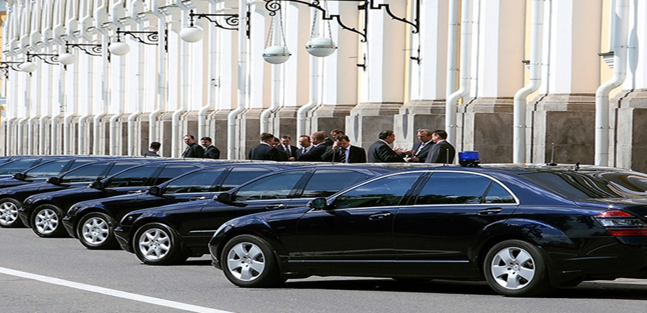
Муниципальная программа «Организация автотранспортного обслуживания органов местного самоуправления муниципального образования «Демидовский муниципальный округ» Смоленской области»
Цель: Организация автотранспортного обслуживания органов местного самоуправления муниципального образования «Демидовский муниципальный округ» Смоленской области.
Фактическое исполнение в 2025 году
при плане 23 324,0 тыс.рублей
составило 99,9% или 23 291,4 тыс.рублей
23 291,4 тыс.руб. (99,9%)
0.00%
20.00%
40.00%
60.00%
80.00%
100.00%
Наименование комплексов процессных мероприятий | План 2025 год | Факт 2025 год | % исполне ния
Комплекс процессных мероприятий «Материально-техническое обеспечение деятельности МКУ АТ муниципального образования «Демидовский муниципальный округ» Смоленской области» | 1 946,1 | 1 946,1 | 100,0
Комплекс процессных мероприятий «Обеспечение организационных условий для реализации муниципальной программы» | 21 377,9 | 21 345,3 | 99,8

Slide 40


Муниципальная программа «Обеспечение финансовых расходов Отдела городского хозяйства Администрации муниципального образования
«Демидовский муниципальный округ» Смоленской области»
Цель: Решение вопросов местного значения и повышение эффективности деятельности отдела жилищно-коммунального хозяйства Администрации муниципального образования «Демидовский муниципальный округ» Смоленской области (далее – отдел жилищно-коммунального хозяйства Администрации), а также обеспечение организационных, информационных, научно-методических условий для реализации муниципальной программы.
Фактическое исполнение в 2025 году при плане 6 092,9 тыс.рублей
составило 99,8% или 6 077,8 тыс.рублей
6 077,8 тыс. руб. (99,8%)
0.00%
20.00%
40.00%
60.00%
80.00%
100.00%
Наименование комплекса процессных мероприятий | План 2025 год | Факт 2025 год | % исполнения
Комплекс процессных мероприятий ««Обеспечение организационных условий для реализации муницапальной программы» | 4 555,0 | 4 543,8 | 99,8
Комплекс процессных мероприятий «Обеспечение деятельности заместителя Главы муниципального образования «Демидовский муниципальный округ» Смоленской области - начальника отдела» | 1 537,9 | 1 534,0 | 99,7

Slide 41


Муниципальная программа «Энергосбережение и повышение энергетической эффективности на территории муниципального
образования «Демидовский муниципальный округ» Смоленской области»
Цель: Выполнение требований, установленных Федеральным законом Российской Федерации от 23 ноября 2009 года № 261-ФЗ «Об энергосбережении и о повышении энергетической эффективности и о внесении изменений в отдельные законодательные акты Российской Федерации». Повышение энергетической эффективности экономики муниципального образования «Демидовский муниципальный округ» Смоленской области. Обеспечение системности и комплексности при проведении мероприятий по энергосбережению.
Фактическое исполнение в 2025 году при плане 2 259,6 тыс.рублей
составило 99,9% или 2 257,0 тыс.рублей
2 257,0 тыс. руб. (99,9%)
0.00%
20.00%
40.00%
60.00%
80.00%
100.00%
Наименование комплекса процессных мероприятий | План 2025 год | Факт 2025 год | % исполнения
Комплекс процессных мероприятий «Энергосбережение и повышение энергетической эффективности в муниципальных учреждениях и иных организациях с участием муниципального образования« | 1 529,9 | 1 529,9 | 100,0
Комплекс процессных мероприятий "Приобретение электротехнической продукции для систем улично-наружного освещения" | 729,7 | 727,1 | 99,6

Slide 42

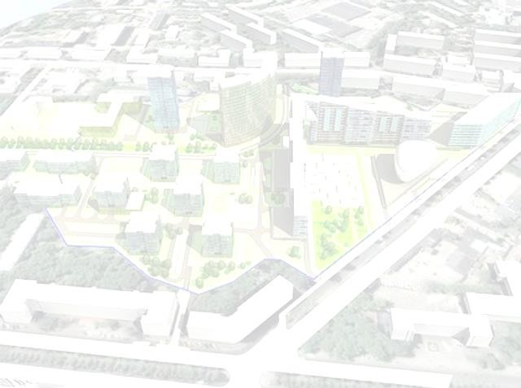
Муниципальная программа «Разработка проектов генеральных планов и правил землепользования и застройки территорий муниципального образования «Демидовский муниципальный округ» Смоленской области»
Цель: Обеспечение населенных пунктов Демидовского муниципального округа Смоленской области предпосылками для устойчивого развития, формирования благоприятной среды жизнедеятельности, экологической безопасности, надежности транспортной и инженерной инфраструктур, комплексности решений жилищной программы, эффективности использования производственных территорий, культурной преемственности градостроительных решений, эстетической выразительности.
Фактическое исполнение в 2025 году при плане 300,0 тыс.рублей
составило 100,0% или 300,0 тыс.рублей
300,0 тыс. руб. (100,0%)
0.00%
20.00%
40.00%
60.00%
80.00%
100.00%
Наименование комплекса процессных мероприятий | План 2025 год | Факт 2025 год | % исполнения
Комплекс процессных мероприятий «Разработка генерального плана, правил землепользования и застройки территорий муниципального образования «Демидовский муниципальный округ» Смоленской области и их актуализация» | 300,0 | 300,0 | 100,0

Slide 43
Муниципальная программа «Создание мест (площадок) накопления ТКО и приобретение контейнеров (бункеров) для накопления ТКО на территории муниципального образования «Демидовский муниципальный округ» Смоленской области»
Цель: Обеспечение жителей муниципального образования «Демидовский муниципальный округ» Смоленской области благоприятными условиями проживания, в части упорядочивания отношений в сфере обращения с твердыми коммунальными отходами, создание максимальной комфортности среды обитания человека путем оборудования контейнерных площадок для бесперебойной работы Регионального оператора в области обращения с отходами.
Фактическое исполнение в 2025 году при плане 2 251,3 тыс.рублей
составило 100,0% или 2 251,3 тыс.рублей
2 251,3 тыс. руб. (100,0%)
0.00%
20.00%
40.00%
60.00%
80.00%
100.00%
Наименование комплекса процессных мероприятий | План 2025 год | Факт 2025 год | % исполнения
Комплекс процессных мероприятий «Создание мест (площадок) накопления ТКО и приобретение контейнеров (бункеров) для накопления ТКО на территории муниципального образования «Демидовский муниципальный округ «Смоленской области" | 2 251,3 | 2 251,3 | 100,0

Slide 44
Муниципальная программа «Формирование современной городской среды»
Цель: Повышение уровня благоустройства территорий муниципального образования «Демидовский муниципальный округ» Смоленской области.
30 487,3 тыс. руб. (99,5%)
Фактическое исполнение в 2025 году при плане 30 642,6 тыс.рублей
составило 99,5% или 30 487,3 тыс.рублей
0.00%
20.00%
40.00%
60.00%
80.00%
100.00%
Наименование комплекса процессных мероприятий | План 2025 год | Факт 2025 год | % исполнения
Региональный проект «Формирование комфортной городской среды» | 3 156,3 | 3 156,3 | 100,0
Комплекс процессных мероприятий «Благоустройство дворовых территорий многоквартирных домов» | 0,0 | 0,0 | 0,0
Комплекс процессных мероприятий «Обустройство мест массового отдыха населения» | 17 148,6 | 17 112,9 | 99,8
Комплекс процессных мероприятий «Ремонт и восстановление воинских захоронений, памятников» | 4 802,9 | 4 802,9 | 100,0
Комплекс процессных мероприятий «Благоустройство территорий общего пользования» | 3 803,7 | 3 684,1 | 96,9
Комплекс процессных мероприятий «Организация деятельности Муниципального бюджетного учреждения «Благоустройство»» | 1 731,0 | 1 731,0 | 100,0

Slide 45


Бюджетные инвестиции на приобретение объектов недвижимого имущества в муниципальную собственность
В рамках реализации программы развития образования в 2025 году профинансировано предоставление восьми строящихся квартир детям- сиротам и детям, оставшимся без попечения родителей, лицам из их числа
из бюджета Смоленской области
в сумме 20 291,8 тыс. рублей

Slide 46

Реализация национальных проектов
В целях обеспечения устойчивого экономического и социального развития Российской Федерации, укрепления государственного, культурно-ценностного и экономического суверенитета, увеличения численности населения страны и повышения уровня жизни граждан, основываясь на традиционных российских духовно-нравственных ценностях и принципах патриотизма, приоритета человека, социальной справедливости и равенства возможностей, обеспечения безопасности государства и общественной безопасности, открытости внешнему миру, экономического развития, основанного на честной конкуренции, предпринимательстве и частной инициативе, высокой эффективности и технологичности, Президентом Российской Федерации подписан Указ от 07.05.2024 № 309 «О национальных целях развития Российской Федерации на период до 2030 года и на перспективу до 2036 года».

Slide 47

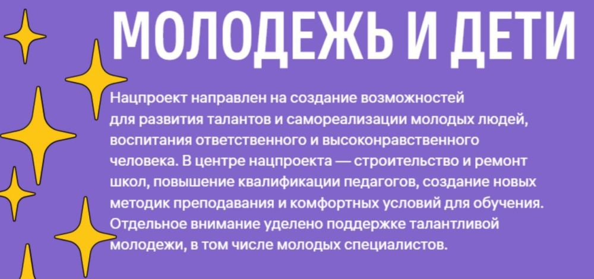
ИНФОРМАЦИЯ ОБ ИСПОЛНЕНИИ НАЦИОНАЛЬНЫХ ПРОЕКТОВ
Исполнено в бюджете, рублей
всего | федеральных средств | областных средств | средств местного бюджета
18 865 091,71 | 17 679 910,65 | 1 128 472,14 | 56 708,92

Slide 48

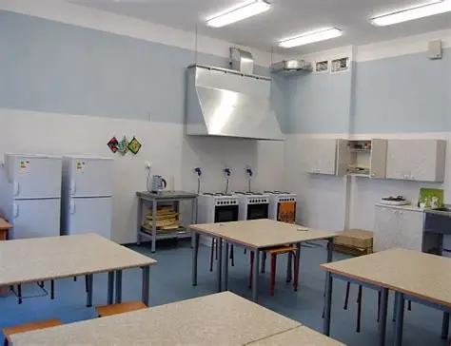
ИНФОРМАЦИЯ ОБ ИСПОЛНЕНИИ НАЦИОНАЛЬНЫХ ПРОЕКТОВ
НАЦИОНАЛЬНЫЙ ПРОЕКТ «МОЛОДЕЖЬ И ДЕТИ»
Из них:
Региональный проект «Все лучшее детям»
В десяти школах муниципального образования «Демидовский муниципальный округ» Смоленской области реализованы мероприятия по оснащению общеобразовательных организаций средствами обучения и воспитания для учебных предметов «Основы безопасности и защиты Родины» и
«Труд (Технология)».
Исполнено в бюджете, рублей
всего | федеральных средств | областных средств | средств местного бюджета
2 316 540,71 | 1 169 128,18 | 1 090 703,61 | 56 708,92

Slide 49

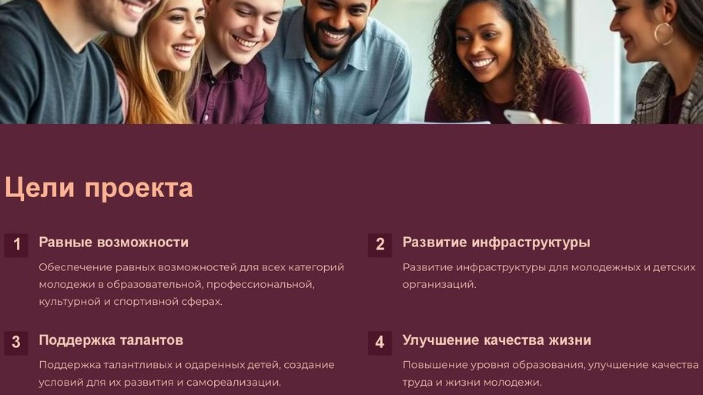
ИНФОРМАЦИЯ ОБ ИСПОЛНЕНИИ НАЦИОНАЛЬНЫХ ПРОЕКТОВ
Продолжение
Региональный проект «Педагоги и наставники»
Региональный проект «Педагоги и наставники» национального проекта «Молодежь и дети» направлен на повышение престижа профессии, привлечение кадров в школы и развитие системы
Профессионального наставничества. Проект стремится улучшить качество образования через поддержку учителей, развитие их компетенций и внедрение инновационных методик.
Исполнено в бюджете, рублей
всего | федеральных средств | областных средств | средств местного бюджета
16 548 551,00 | 16 510 782,47 | 37 768,53 | 0,00

Slide 50

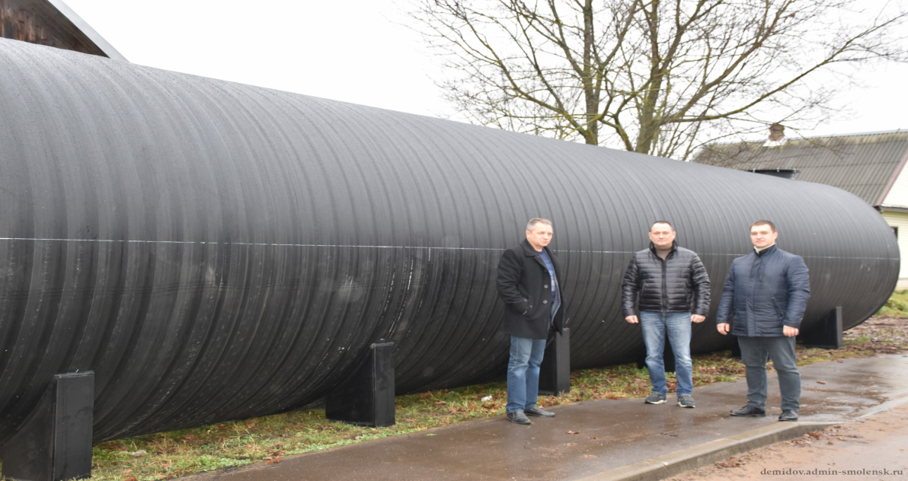
ИНФОРМАЦИЯ ОБ ИСПОЛНЕНИИ НАЦИОНАЛЬНЫХ ПРОЕКТОВ
Продолжение
Региональный проект «Модернизация коммунальной инфраструктуры»
Региональный проект «Модернизация коммунальной инфраструктуры» национального проекта «Инфраструктура для жизни» направлен на улучшение условий жизни людей и связности территорий России. В наших городах и селах возводят новые дома, обустраивают дворы и парки, развивают сеть маршрутов общественного транспорта, на которые выводят комфортные автобусы, трамваи, поезда.
А опорную сеть автодорог, включающую 140 тысяч километров федеральных и региональных трасс, формируют по принципу «бесшовной логистики» — поездки между регионами становятся быстрыми и комфортными. За это отвечает нацпроект «Инфраструктура для жизни».
В г. Демидове на ул. Комсомольская установлен павильон для размещения оборудования, предназначенного для очистки воды, подготовлены основания для других павильонов; доставлена цистерна для воды; установлено ограждение территории водозабора; пробурена артезианская скважина, выполнена прокладка и подключение дюкера через реку Гобза. Произведена реконструкция напорной канализации.
Исполнено в бюджете, рублей
всего | федеральных средств | областных средств | средств местного бюджета
56 863 268,86 | 36 679 549,62 | 20 178 032,91 | 5 686,33

Slide 51
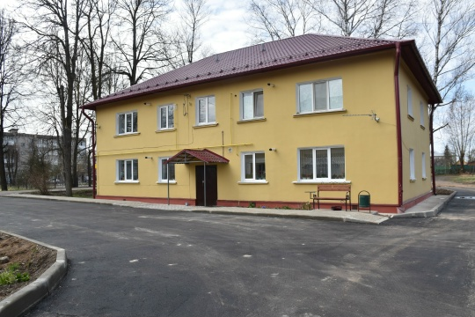
ИНФОРМАЦИЯ ОБ ИСПОЛНЕНИИ НАЦИОНАЛЬНЫХ ПРОЕКТОВ
Продолжение
Региональный проект «Формирование комфортной городской среды»
Региональный проект «Формирование комфортной городской среды» национального проекта «Инфраструктура для жизни» направлен на создание нового облика городов, обновление общественных пространств, чтобы помочь регионам, сохранив свой колорит и неповторимую архитектуру, создать атмосферу комфорта и безопасности, как для местных жителей, так и для гостей.
В рамках проекта «Формирование комфортной городской среды» в Демидове завершены работы по благоустройству дворов по адресу: Суворовский проезд, дома 8, 10 и 12.
Стоит отметить, что проект «Формирование комфортной городской среды» реализуется в городе Демидове с 2018 года. За это время было благоустроено 25 дворовых территорий. На них были оборудованы тротуары, установлены скамейки, проведено освещение и заасфальтированы подъезды к домам.
Исполнено в бюджете, рублей
всего | федеральных средств | областных средств | средств местного бюджета
3 156 334,97 | 3 061 338,72 | 94 680,62 | 315,63

Slide 52
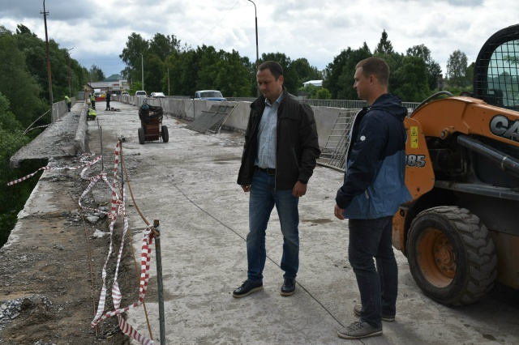
ИНФОРМАЦИЯ ОБ ИСПОЛНЕНИИ НАЦИОНАЛЬНЫХ ПРОЕКТОВ
Продолжение
Региональный проект «Региональная и местная дорожная сеть»
Региональный проект «Региональная и местная дорожная сеть» национального проекта «Инфраструктура для жизни» направлен на повышении качества и доступности автомобильных дорог в России. В г. Демидов отремонтировано 4,22 километра дорог. И это не просто цифры, это комфорт и безопасность для каждого жителя. Ремонтные работы охватили следующие улицы: ул. Гуреевская
(от д. 12 до д. 42) ;ул. Пролетарская (два участка: от перекрестка с ул. Октябрьская до д. 24 и от д. 76 до д. 94);ул. Мелиоративная (от д. 3 до перекрестка с ул. Нахаевская д. 37);ул. Нахаевская (от д. 34 до перекрестка ул. Кузнецова);ул. Руднянская (от д. 158 до д. 182);ул. Советская (два участка: от д. 66 до д. 74 и от д. 27 до д. 69);ул. Кутузова (от д. 32А до д. 48);пер. Гуреевский (от д. 40 до д. 52);ул. Кузнецова (от д. 45 до д. 53);ул. Матюшова (от д. 20 до д. 38);перекресток ул. Мира и ул. Матюшова. Дополнительно обустроены парковочные площадки у магазина «Лаваш», «Почты России» и первой средней школы на ул. Вакарина. Также в рамках проекта в Смоленской области проводится капитальный ремонт региональных и местных мостов и мостовых сооружений.
Исполнено в бюджете, рублей
всего | федеральных средств | областных средств | средств местного бюджета
153 924 776,37 | 149 157 726,03 | 4 613 125,55 | 153 924,79

Slide 53
Контактная информация
Финансовое управление
Администрации муниципального образования
«Демидовский район» Смоленской области
Адрес: 216240, ул.Коммунистическая, д.10, г.Демидов, Смоленской области
Для обратной связи граждан:
Телефон: +7 (48147) 4-11-41
Факс: +7 (48147) 4-17-61
E-mail: fdm03@fin.sml, fdm03fin@yandex.ru

